Slide 1

Grupo de Estudos em Microeletrônica de Radiofrequência
Uma iniciativa IEEE MTT-S Nordeste Brasil
Organizador: Nathan Gurgel

Slide 2
Projeto de Amplificadores Vov e gm/Id
Uma iniciativa IEEE MTT-S Nordeste Brasil
Organizador: Nathan Gurgel

Slide 3
Sumário
Referências
Introdução
Representação em Pequenos Sinais
Hands-on

Slide 4
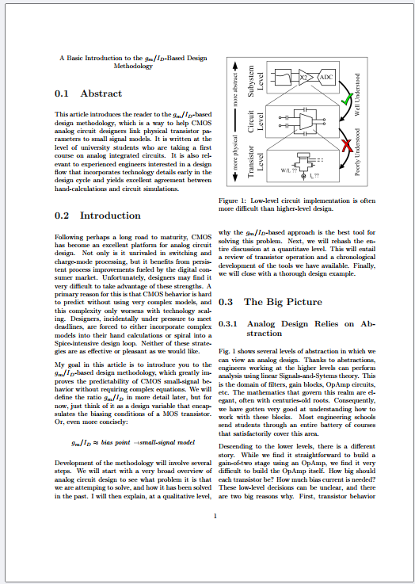





Referências
Artigo de referência
Materiais de Referência
TU Graz
IHP
Skywater

Slide 5
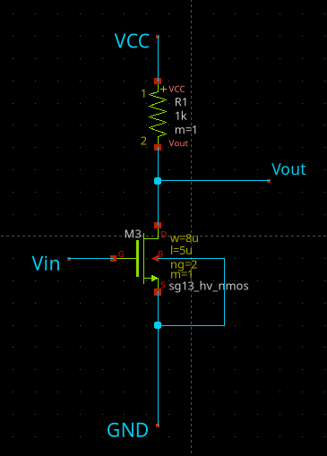
Introdução
Como vimos anteriormente, precisamos de uma estratégia clara para projetar o circuito amplificador.

Slide 6




Introdução
$$V_{gs}↑:r_{o}↓,I_{D}↑,g_{m}↑,V_{th}↑,C_{gs}↑$$
$$V_{ds}↑:g_{m}↑,I_{D}↑,V_{th}↔$$
$$W↑:r_{o}↓,I_{D}↑,V_{th}↓C_{gs}↑$$
$$L↑:r_{o}↑,I_{D}↓,V_{th}↓C_{gs}↔$$

Slide 7

Ponto de Operação
$$V_{cc}=V_{ds}+V_{R}$$
$$V_{ds}=V_{cc}−I_{D}R_{D}$$
$V_{ds}=V_{cc}−R_{D}\frac{1}{2}μC_{ox}\frac{W}{L}{\left(V_{gs}−V_{t}\right)}^{2}$*
*em saturação

Slide 8
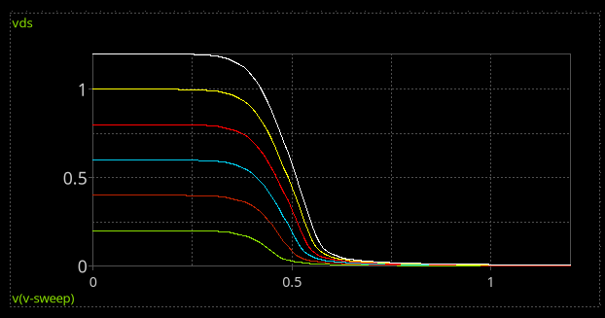
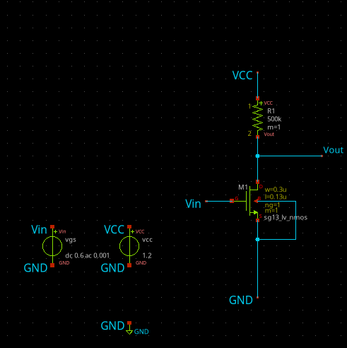
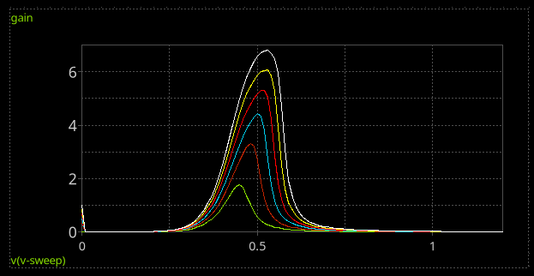


Ponto de Operação
$$V_{ds}↑:\frac{∂V_{ds}}{∂V_{gs}}↑$$
$$A_{V}=\frac{∂V_{ds}}{∂V_{gs}}$$

Slide 9


Ponto de Operação
A partir dessa curva é possível identificar o ponto ótimo de amplificação para um dado resistor.
Ela depende de todos os parâmetros vistos anteriormente
($W, L, R, V_{ds}, V_{gs}$)
$$A_{V}=\frac{∂V_{ds}}{∂V_{gs}}$$

Slide 10
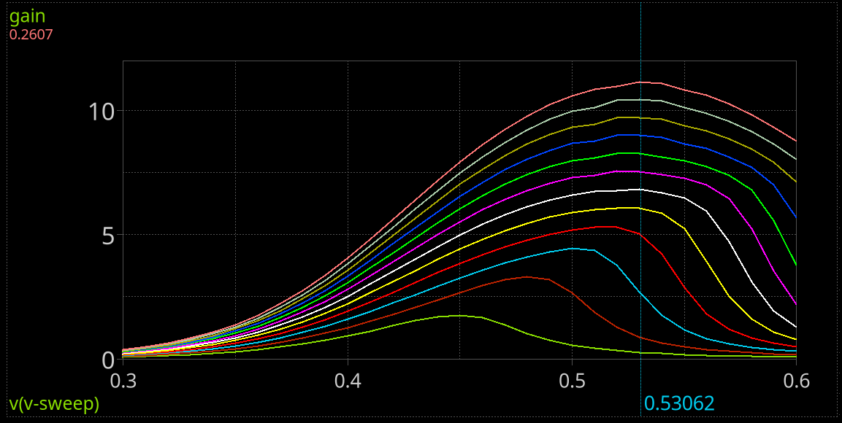


Ponto de Operação
É possível visualizar uma curva de ponto ótimo, que fixa em uma certa região. Para esse transistor
$V_{gs}=0.53V,V_{gs}−V_{th}=V_{OV}=0.074V$

Slide 11
Ponto de Operação
Que ponto de operação é esse?

Slide 12
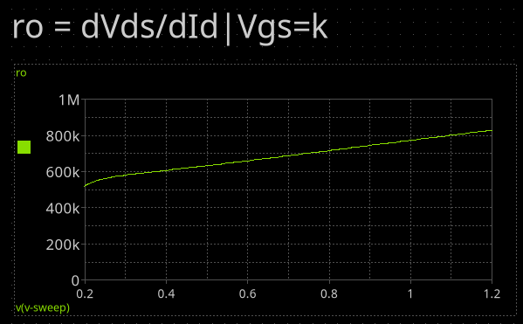
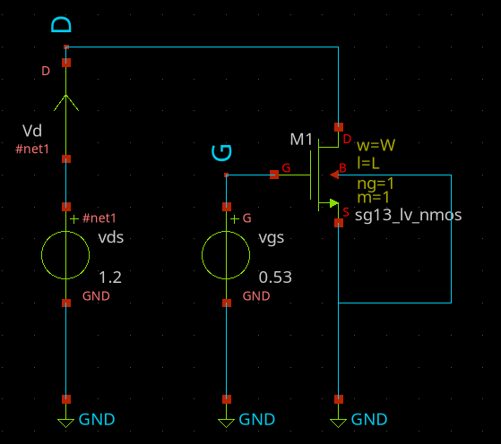

Ponto de Operação
Extraindo $r_{o}$, vemos que a resistência do ponto de operação está próxima da resistência de $500 kΩ$ que usamos

Slide 13
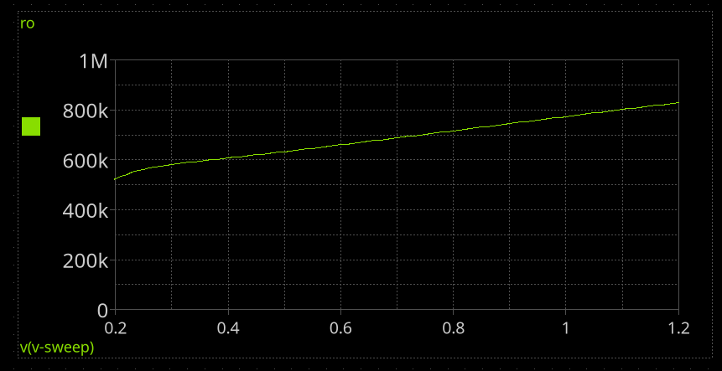


Ponto de Operação Ótimo
Fazendo alguns testes (ainda precisa ser confirmado), $R_{D}$ para o ganho máximo é $r_{o}$ dado $V_{ov}>0$
Por exemplo, para$v_{gs}=0.53V$
$$r_{o}≈830k|V_{gs}=1.2V$$

Slide 14
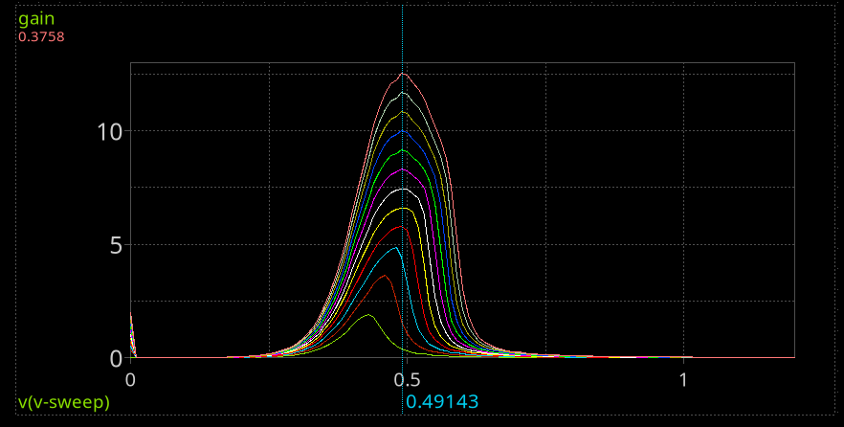
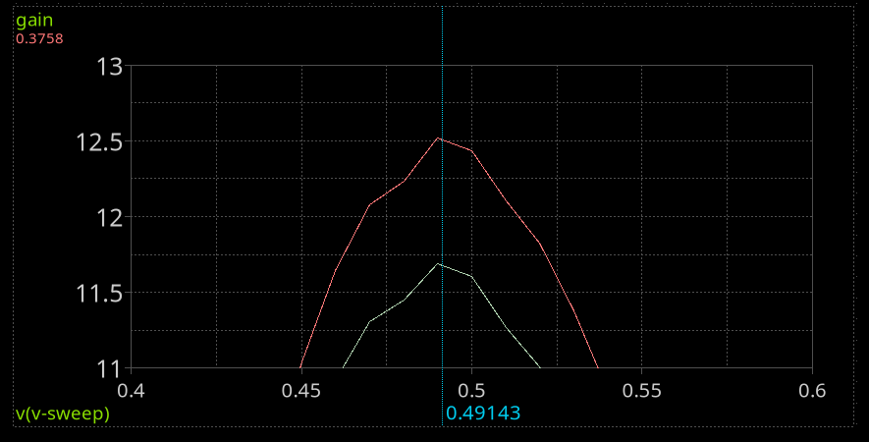

Ponto de Operação Ótimo
Se usarmos $R_{D}=r_{o}$ e $V_{DD}=2.4V$, garantimos uma divisão de tensão com $v_{ds}=1.2V$ o circuito apresenta $A_{v}=12.5$ com $V_{ov}=35mV$
$$r_{o}≈830k|V_{gs}=1.2V$$

Slide 15

Método da Tensão de Overdrive
O que vimos anteriormente está alinhado com o método da tensão de Overdrive que diz podemos calcular o ganho simplesmente por:
$$g_{m}=\frac{2I_{D}}{V_{OV}}=\frac{2I_{D}}{V_{gs}−V_{th}}$$
$$A_{v}=g_{m}R_{D}$$
Dessa forma, poderíamos fazer $V_{OV}→0$ para garantir $A_{v}→∞$

Slide 16
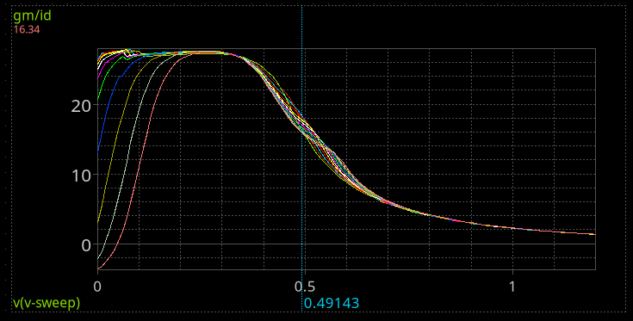


Método gm/Id
Porém, fazendo uma manipulação da equação e ao plotar o gráfico de gm/Id, vemos que a capacidade de ganho é limitada por $g_{m}/I_{D}$
$$\frac{g_{m}}{I_{D}}=\frac{2}{V_{OV}}=\frac{2}{V_{gs}−V_{th}}$$

Slide 17
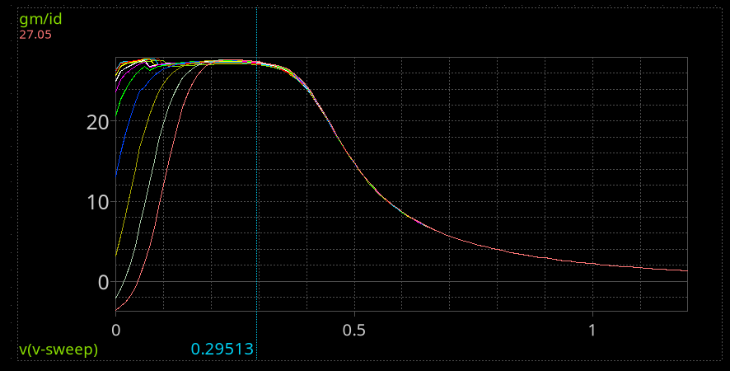
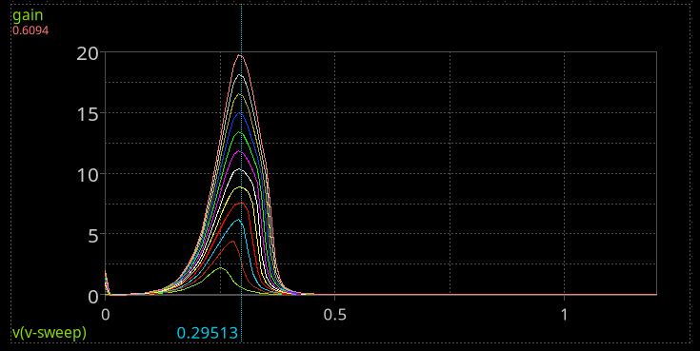

Método gm/Id
Assim vemos que temos uma “limitação” causada por $g_{m}/I_{D}$. Ao entrar na região de maior $g_{m}/I_{D}$, estamos na região de subthreshold, onde conseguimos o melhor nível de amplificação, mas perdendo velocidade.

Slide 18
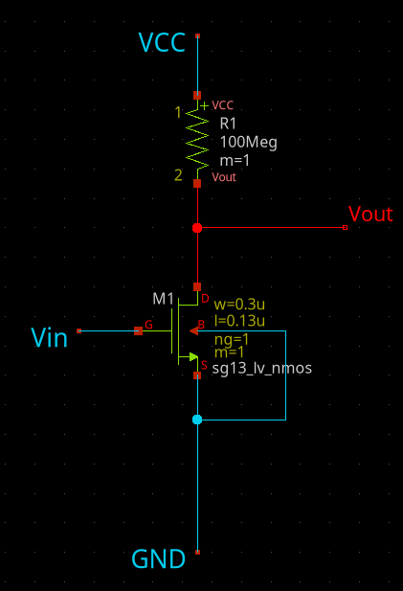
Método gm/Id
Além disso, tal circuito pode ser não realizável devido os altos níveis de resistência requeridos (nesse caso, 100MΩ)

Slide 19
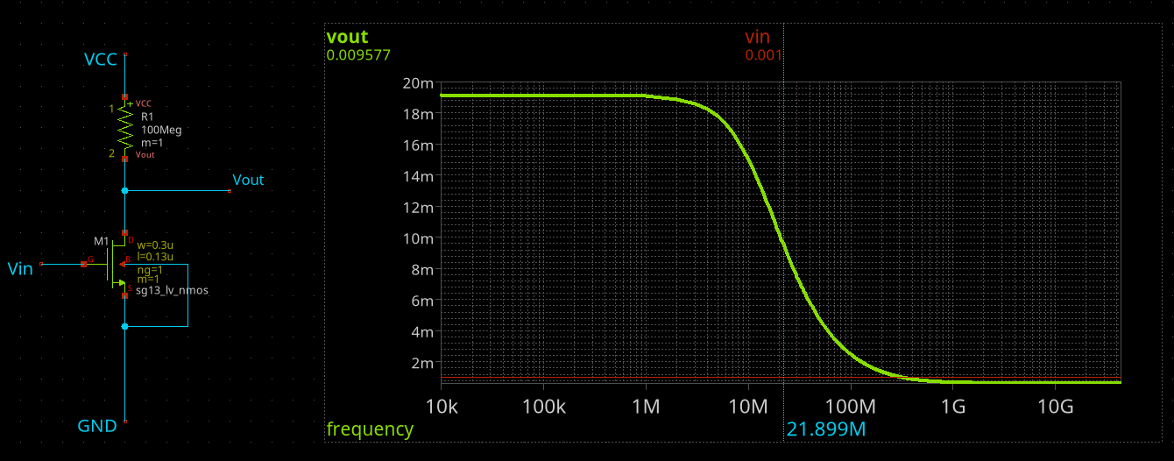

Método gm/Id
No caso em que o circuito está operando na região de maior $g_{m}/I_{D}$ vemos que a tensão cai pela metade em 22MHz

Slide 20
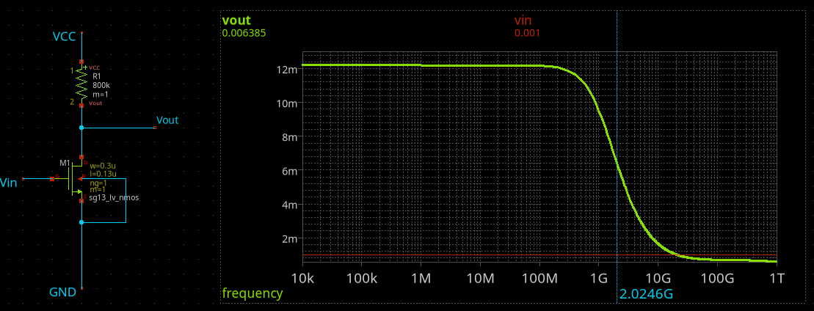

Método gm/Id
Enquanto que para $V_{OV}=45mV$, a queda de metade da tensão de saída ocorre em 2GHz

Slide 21
OBRIGADO! E MÃOS A OBRA

